Slide 1
Слова – назви дій предметів (дієслова). Навчаюся визначати слова – назви дій предметів
2 клас
Підготувала
Пархоменко Валентина Петрівна
Вчитель початкових класів
Миронівського навчально-виховного комплексу

Slide 2
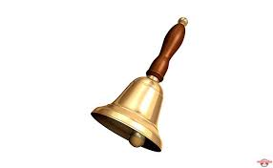

ОРГАНІЗАЦІЙНИЙ МОМЕНТ
Пролунав другий дзвінок,
Починається урок.
То ж і ви часу не гайте,
Чи все приготували - перевіряйте.

Slide 3
Словниковий диктант
Синій, екран, рожевий, елеватор, довгий, ананас.
Іменники: екран, елеватор, ананас.
Прикметники: синій, рожевий, довгий.
середа

Slide 4
Хвилинка каліграфії.
Сс сс се ер ре ед да середа
Середа – середина робочого тижня.

Slide 5
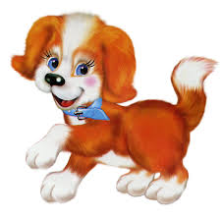
Гра «Голоси тварин»
Собака (що робить?)
гавкає

Slide 6
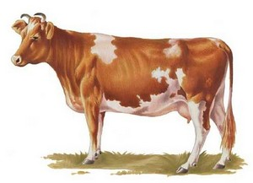
Корови (що роблять?)
мукають

Slide 7
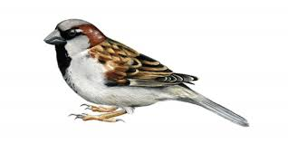
Горобець (що робив?)
цвірінькав

Slide 8
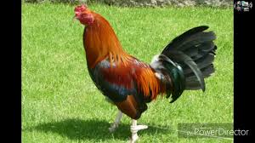
Півень (що робитиме?)
кукурікатиме

Slide 9
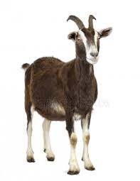
Коза (що зробила?)
замекала

Slide 10
Дієслова -
слова, що називають дію предметів , вони відповідають на питання що робити? що робить? що роблять? що робив? що зробив? що буде робити? що зробить?.

Slide 11

Робота з підручником

Slide 12
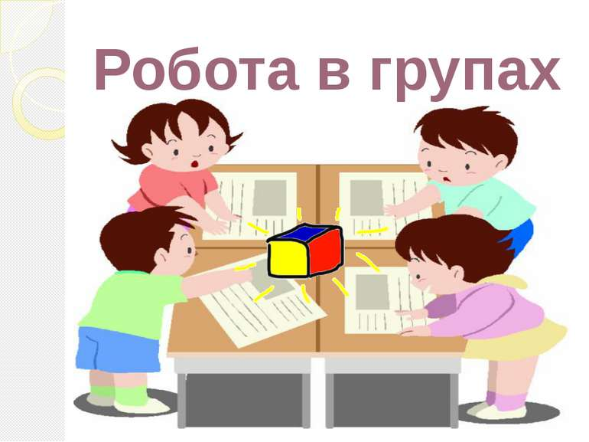
Робота з підручником
(С. 79. Вправа 3)

Slide 13
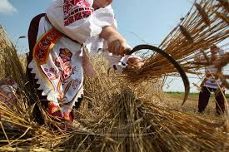
Словникова робота.
Жати — стинати колоски серпом.

Slide 14
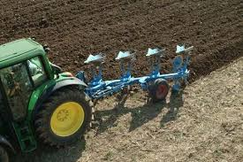
Словникова робота.
Орати — обробляти землю плугом.

Slide 15
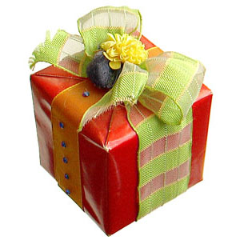

Дослідження
подарунок
дарувати

Slide 16
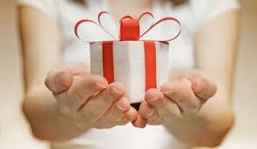
Гра «Даруємо подарунок»

